Slide 1
МИНИСТЕРСТВО НАУКИ И ВЫСШЕГО ОБРАЗОВАНИЯ РОССИЙСКОЙ ФЕДЕРАЦИИ ФЕДЕРАЛЬНОЕ ГОСУДАРСТВЕННОЕ БЮДЖЕТНОЕ ОБРАЗОВАТЕЛЬНОЕ УЧРЕЖДЕНИЕ ВЫСШЕГО ОБРАЗОВАНИЯ «СОЧИНСКИЙ ГОСУДАРСТВЕННЫЙ УНИВЕРСИТЕТ» Университетский экономико-технологический колледж
Растения Черноморского побережья Кавказа, названные в честь известных и знаменитых людей
Выполнила: преподаватель УЭТК СГУ
Суглобова Ирина Владимировна

Slide 2
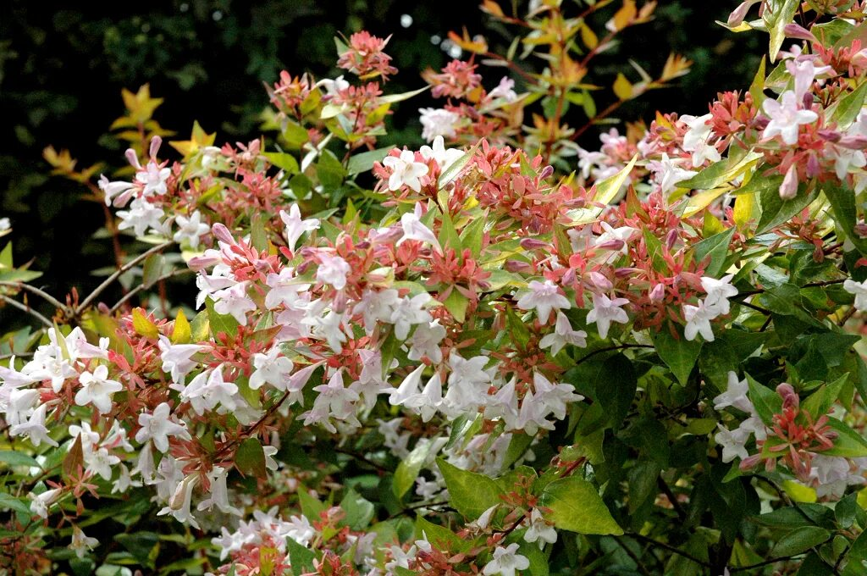
Aбелия
Домен: Эукариоты Царство: Растения Порядок: Ворсянкоцветные Семейство: Жимолостные Род: Абелия

Slide 3
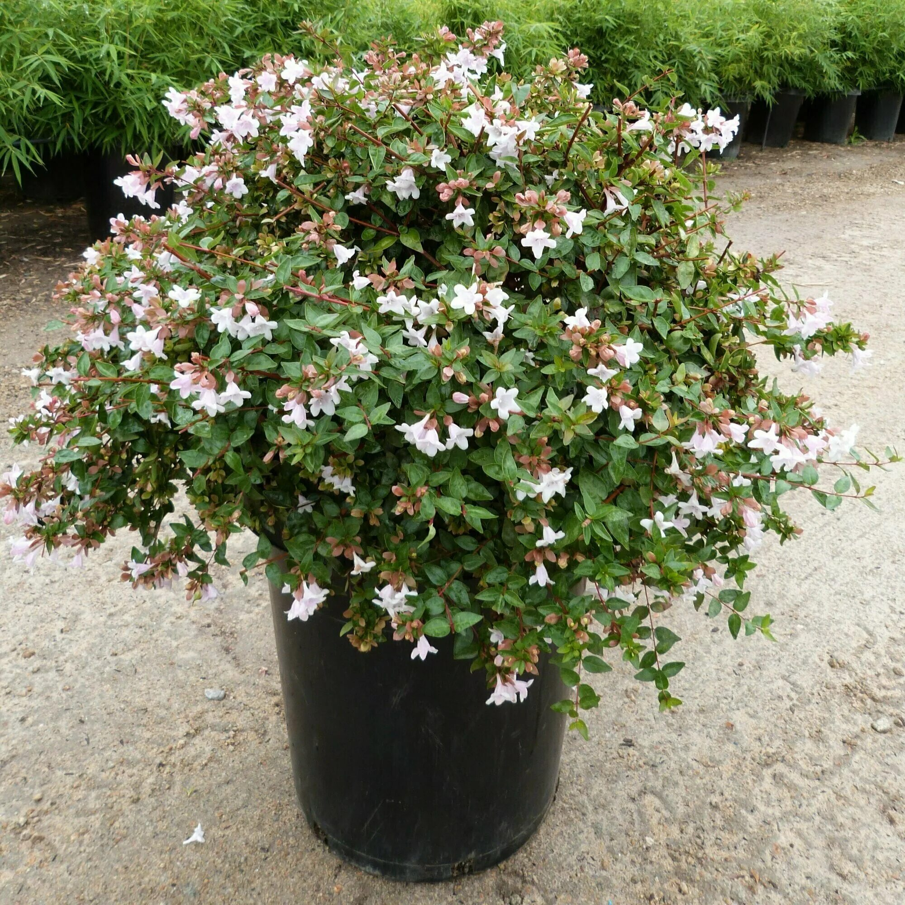
Абе́лия (лат. Abélia, Vesálea) — род растений семейства Жимолостные (Caprifoliáceae). Около 30 видов, главным образом в Восточной Азии (от Японии на запад до Гималаев). Невысокие листопадные или вечнозелёные кустарники c трубчатыми или воронковидными цветками и супротивными овальными листьями с заостренной верхушкой. Таксон назван в честь британского биолога Кларка Абеля.

Slide 4
Кларк А́бель (англ. Clarke Abel; 1789—1826) -британский врач, натуралист, ботаник и зоолог,исследователь флоры и фауны Китая, Индии, Индонезии. В 1816 году Абель впервые собрал отдельные экземпляры и семена растения, которое теперь носит имя Абелия китайская (Abelia chinensis). Британский ботаник Роберт Броун в 1818 году назвал его именем род растений, обнаруженных Абелем в Китае: Абелия (Abelia) подсемейства Линнеевые (Linnaeaceae).

Slide 5
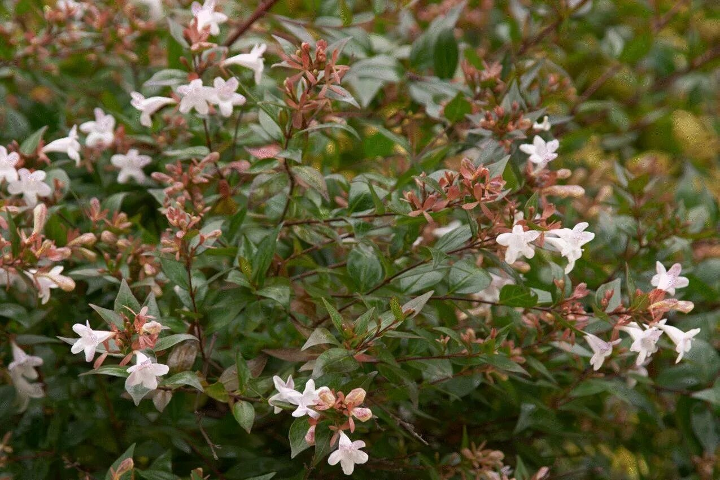
Ботаническое описание
Абелия — листопадный, реже вечнозелёный (полувечнозелёный) медленно растущий кустарник высотой и диаметром обычно от 1,5 до 2,5 м (иногда до 6 м).
Листья супротивные, овальные, заострённые, цельнокрайные или зубчатые, обычно тёмно-зелёные, блестящие.
Цветки трубчатые или воронковидные, пятилопастные, душистые. Обычно мелкие; самые крупные цветки (около 5 см в диаметре) у Абелии обильноцветковой (Abelia floribunda). По 2–4 на концах молодых веточек, иногда в многоцветковом щитковидном соцветии[5]. Лепестков пять, они обычно белые или розовые, иногда лиловатые или красные. Период цветения длительный — с июня по сентябрь–октябрь. Чашечки красноватые, из пяти чашелистиков, у некоторых видов они продолжают оставаться на ветках после того, как опадут лепестки.
Плод — трёхгнёздная коробочка.[5]

Slide 6
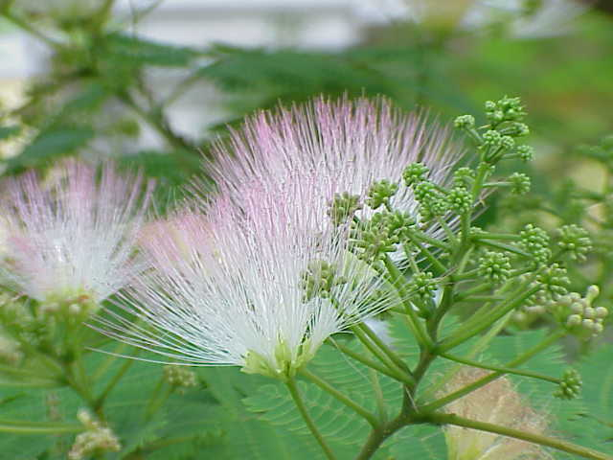
Альби́ция (лат. Albizia) —
род тропических деревьев и кустарников семейства Бобовые (Fabaceae).
Для растений характерны шаровидные соцветия, цветки которых имеют очень длинные тычинки.
Род назван в честь одного из представителей рода Альбицци, Филиппо Альбицци (итал. Filippo degli Albizzi, первая половина XVIII века), который привёз в 1740-х годах из Константинополя в Европу растение, позже ставшее известным под названием Albizia julibrissin, где видовой эпитет образован от искажённого перс. گل ابریشم‎ (gul-i abrisham) — «шёлковый цветок»^{[2]}.

Slide 7
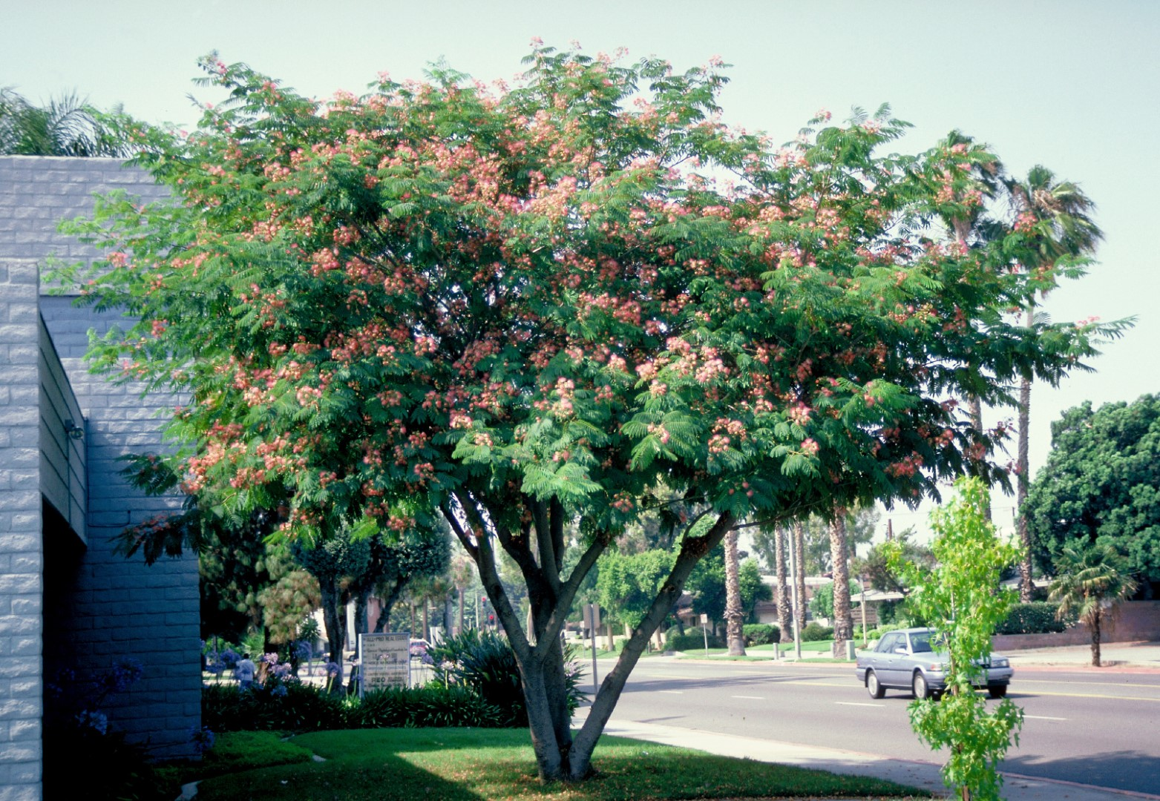
Домен: Эукариоты Царство: Растения Порядок:Бобовоцветные Семейство: Бобовые Род: Альбиция

Slide 8
Альбиции (итал. Albizzi) — богатый тосканский род, который (с 1343 по 1434) считался самым могущественным во Флоренции и долгое время на равных соперничал с родом Медичи. Тропические деревья и кустарники; цветки — с очень длинными тычинками, собраны в шаровидные соцветия.

Slide 9
Листопадное одноствольное или многоствольное дерево высотой 3–15 м с широкой зонтиковидной или вазообразной кроной.
Кора гладкая, светло-коричневая или серая.
Листья длиной 25–5 см, сложные, дважды перистые, имеют по 8–15 долей с 15–30 парами продолговатых листочков длиной 0,5–1,5 см. Окраска листьев тёмно-зелёная, нижняя сторона беловатая. Чашечка колокольчатая, 5-зубчатая, венчик воронкообразный, 5-лопастной. Тычинки многочисленные, с длинными тонкими розовыми нитями, которые соединяются в трубку у основания.
Цветки ароматные, опыляются насекомыми (пчёлы, бабочки). Цветёт с мая – июня до августа, плоды созревают в октябре – ноябре.
Плод – плоский, жёлтый или коричневатый боб длиной 10–20 см, раскрывающийся двумя створками с 8–14 продолговатыми, плоскими, коричневыми семенами длиной 0,6 см и шириной 0,4–0,5 см.
Семена легко распространяются ветром, водой и животными; они имеют непроницаемую оболочку и могут находиться в состоянии покоя длительное время, сохраняя жизнеспособность до 50 лет, а по некоторым сведениям, 70–150 лет.

Slide 10
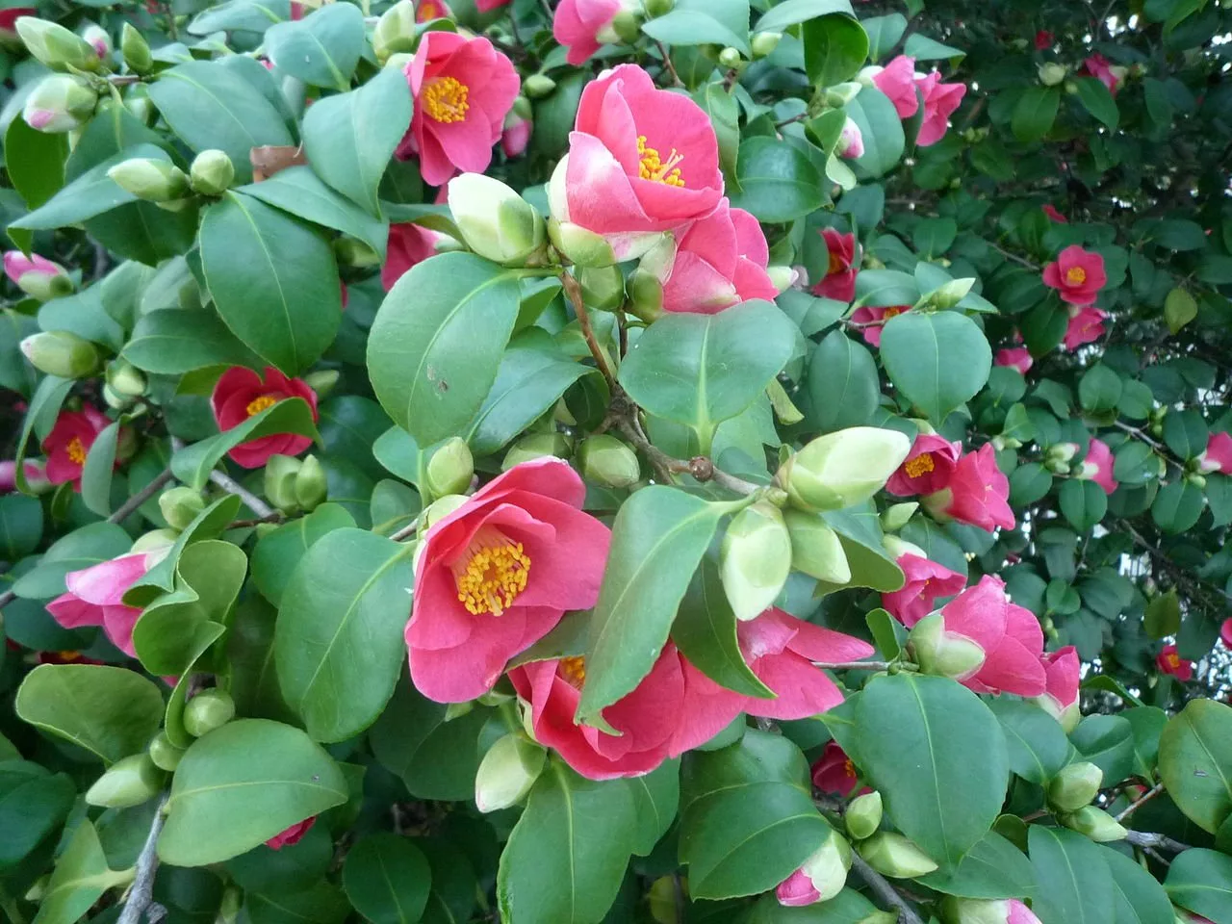
Домен: Эукариоты Царство: Растения Порядок: Верескоцветные Семейство: Чайные Род: Камелия

Slide 11
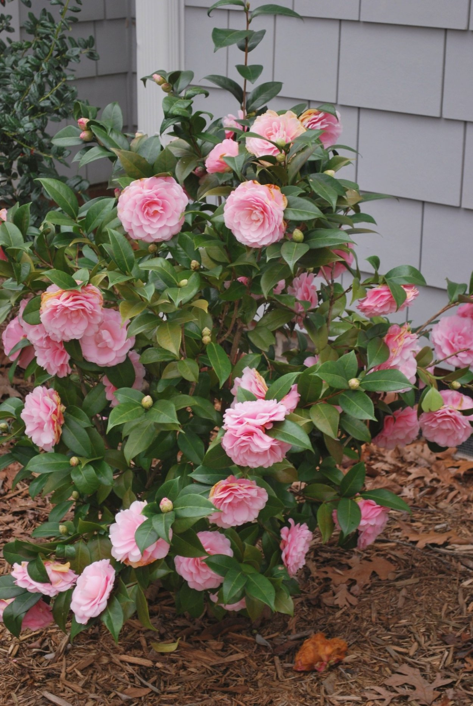
Камелия
Каме́лия (лат. Camellia) — вечнозелёное растение семейства Чайные (Theaceae).
Наиболее известный вид — Camellia sinensis (Камелия китайская, или Чай, или Чайный куст), из листьев которого получают сырьё для приготовления чая.
Многие виды камелии используются в декоративном садоводстве. Камелиями украшала себя Маргарита Готье, героиня романа Александра Дюма-сына «Дама с камелиями».

Slide 12
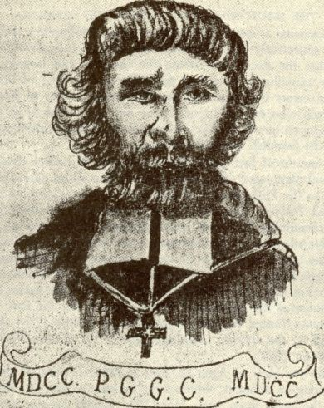
Камел, Георг Йосеф (нем. Georg Joseph Kamel, лат. Georgius Iosephus Camellus, 1661—1706), иезуит-миссионер, ботаник чешского (немецкого) происхождения; исследователь флоры Филиппин.

Slide 13
Представители рода небольшие кустарники или деревья высотой от 2 до 20 метров.
Листья простые, эллиптические до широко- и продолговато-яйцевидных, кожистые, глянцеватые, заострённые или тупые, по одному, иногда по 2-3, очередные на коротких черешках, длиной 3—17 см.
Цветки одиночные, диаметром 1—12 см, лепестки сросшиеся у основания, розовые, красные, белые или пёстрые, тычинки многочисленные.
Плод — сухая капсула, которая обычно делится на 5 отделений с 8 семенами. Первое письменное упоминание о камелиях датируется I веком нашей эры, когда губернатор провинции острова Кюсю расправился с главарем банды преступников с помощью дубины, сделанной из древесины камелии. Поэтому эта часть Кюсю называется Цубаки по японскому названию камелии японской (Camellia japonica), а само место битвы названо «Кровавое поле». Название отразило тот факт, что цветки дикой Цубаки — ярко-красного цвета, а первый в истории белый цветок этого вида появился только в VII веке и вызвал такой интерес, что его даже принесли показать императору Тэмму.

Slide 14
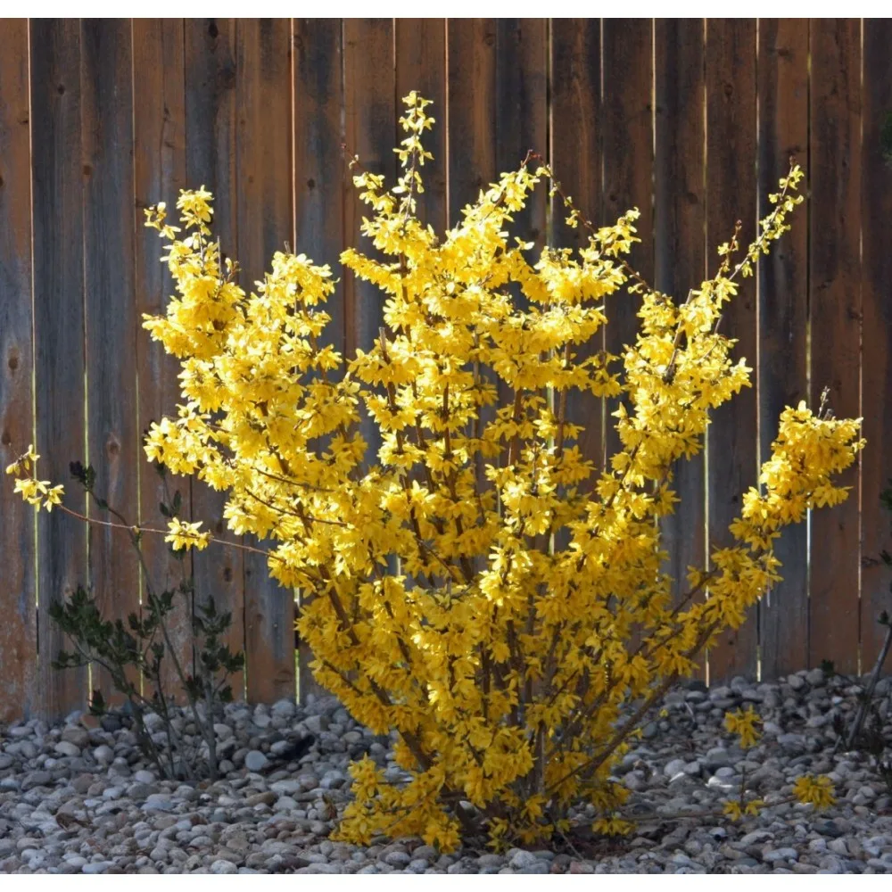
Форзиция
Домен: Эукариоты
Царство: Растения
Порядок: Ясноткоцветные
Семейство: Маслиновые
Род: Форзиция

Slide 15
Форзи́ция (лат. Forsythia), также форса́йтия, или форси́ция (встречается в советских словарях: фортисия) — род кустарников и небольших деревьев семейства Маслиновые.

Slide 16
Научное родовое название дано растению в честь шотландского ботаника Уильяма Форсайта (англ. William Forsyth), занимавшего должность главного садовника Кенсингтонского дворца и ставшего одним из основателей Королевского садоводческого общества (англ. Royal Horticultural Society

Slide 17
Высота растений — от 1 до 3 м, изредка до 6 м. Ширина кустов — до 2 м.
Кора серо-коричневая, грубая.
Листья простые, изредка сложные (тройчатые), без прилистников; овальные, с зазубринами. Листорасположение супротивное. Длина листа — от 2 до 15 см.
Форзиция средняя (Forsythia ×intermedia), цветки крупным планом
Цветки колокольчатые, ярко-жёлтые. Чашечка четырёхлопастная; венчик сростнолепестный, с четырьмя долями
Опыление происходит с помощью насекомых.
Плод — коробочка, вскрывающаяся по гнёздам, с несколькими крылатыми семенами.
Форзиция — пищевое растение для гусениц некоторых видов бабочек — например, для златогузки (лат. Euproctis chrysorrhoea) и Naenia typica.

Slide 18
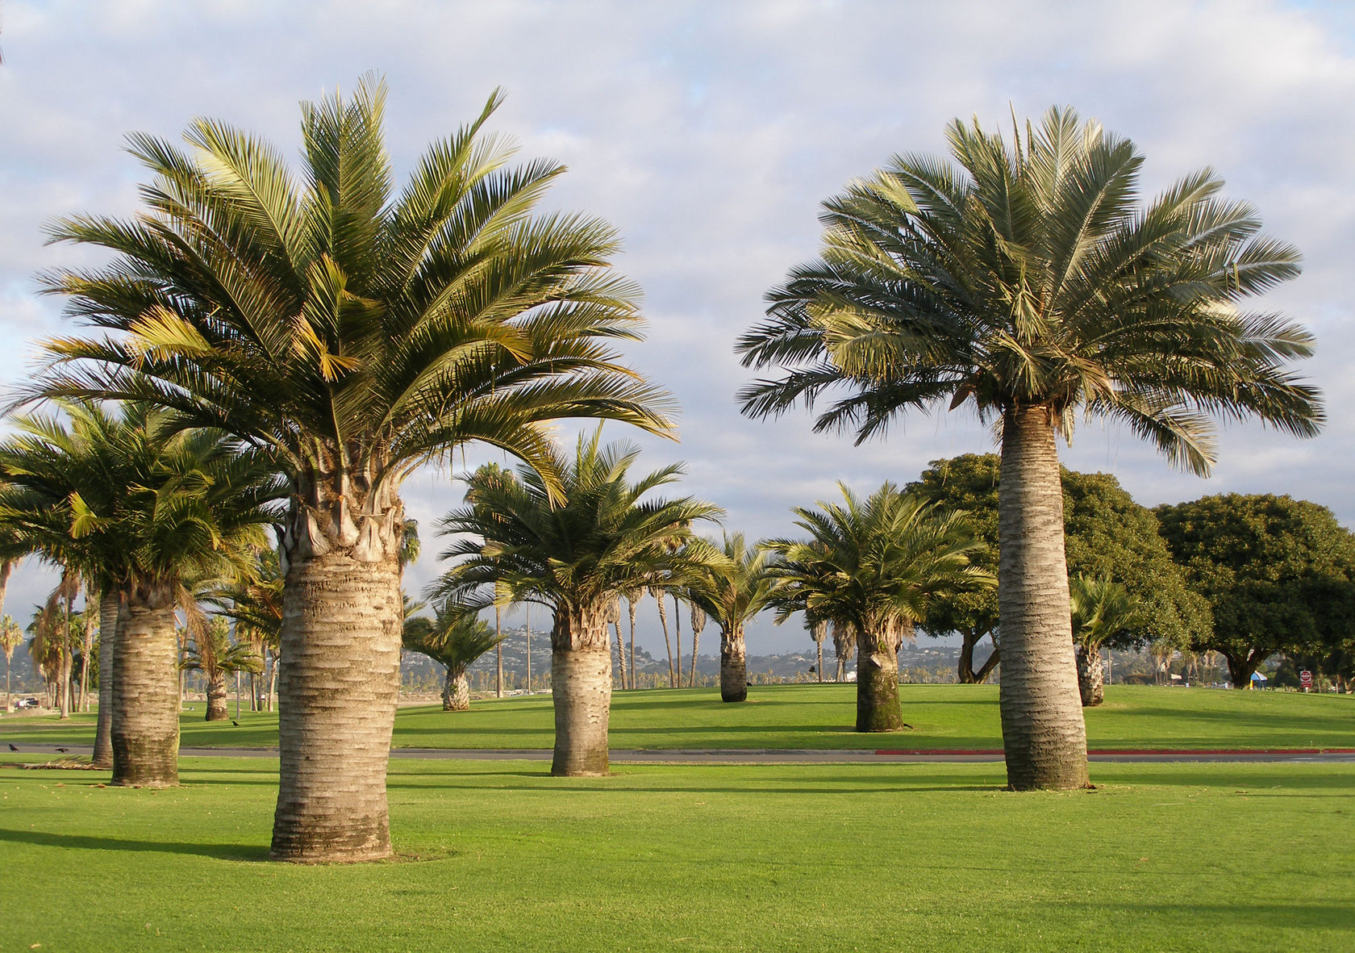
Юбея чилийская
Царство: Растения
отдел Magnoliophyta
класс Liliopsida
порядок Arecales
семейство Arecaceae
род Jubaea
вид chilensis (Molina) Baill.

Slide 19
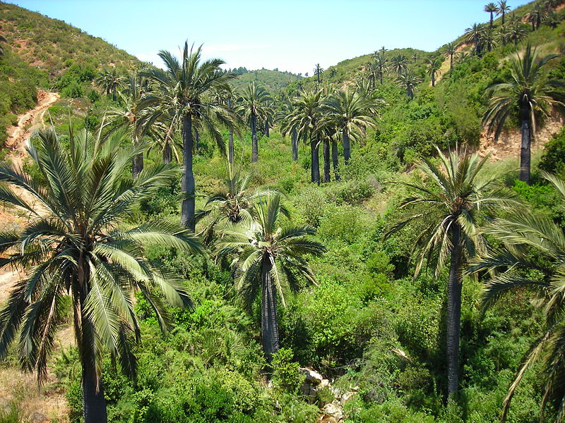
Юбе́я (лат. Jubaea) — род растений семейства Пальмовые (Arecaceae).
К этому роду в настоящее время относят один вид — Слоновую пальму, или Юбею чилийскую (Jubaea chilensis).

Slide 20
Высота ствола юбеи обычно составляет 15—18 м, а диаметр достигает 1 м.
Крона располагается на вершине и состоит из 60—100 перистых листьев.
Длина соцветий составляет 1,2—1,4 м; они разветвлённые. Пестичные цветы располагаются у основания, а тычиночные — в верхней части.
Тип плода — костянка, околоплодник мясистый. Форма семян округлая, содержание масла в семенах — около 35 %.

Slide 21
Юба II (лат. Juba, Iuba, др.-греч. Ἰόβας; примерно, 52—50 до н. э. — 23 н. э.) — союзный Риму царь Мавретании. Сын последнего нумидийского царя Юбы I (ум. 46 г. до н. э.) и отец последнего мавретанского царя Птолемея.
Юба II интересовался ботаникой, написал книгу о молочае, найденном в Атласских горах (он назвал его Euphorbia в честь своего личного врача).
В честь него назван род растений семейства пальмовых — Юбея.

Slide 22
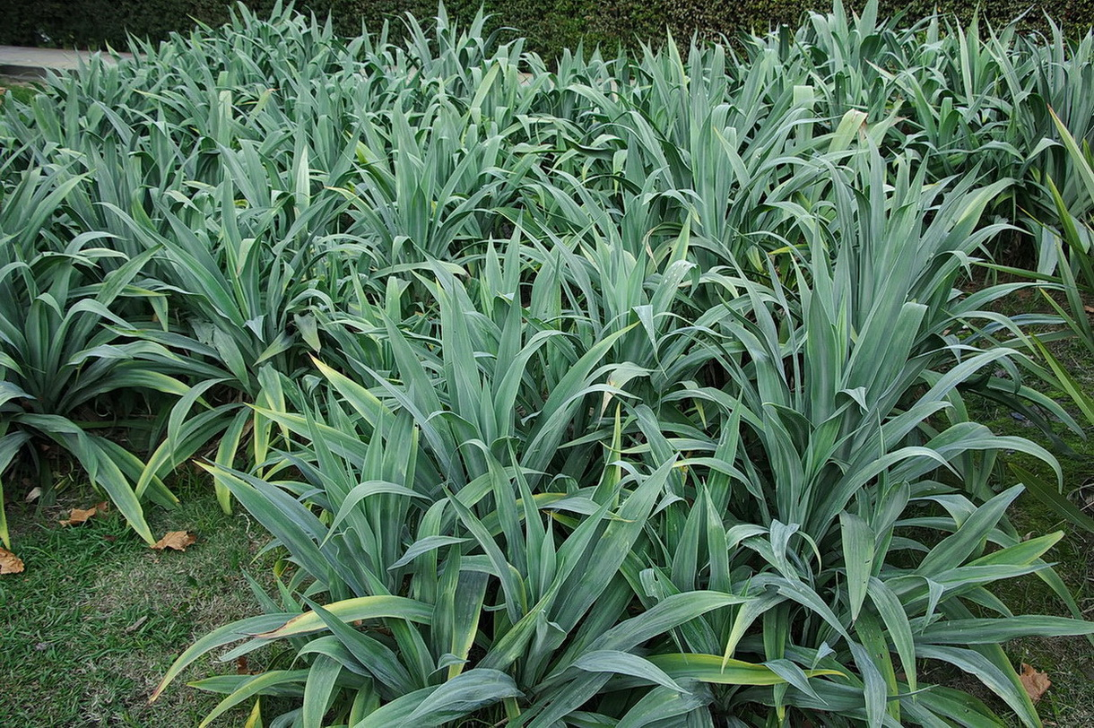
Бешорнерия
- это род суккулентных растений, принадлежащих к семейству Спаржевых, подсемейству Agavoideae, произрастает в полузасушливых районах Мексики и Центральной Америки.
Обычно это большие вечнозеленые многолетники, образующие скопления серо-зеленых листьев, с высокими цветоносами до 1,5 метров (4,9 фута).
Незначительно выносливые, они могут нуждаться в защите на зиму в районах, подверженных заморозкам.

Slide 23
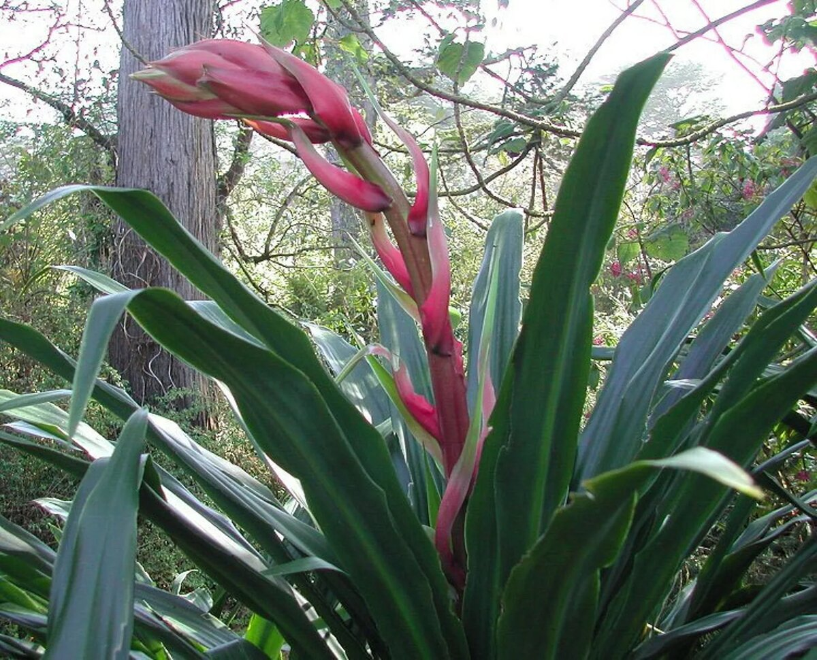
Научная классификация
Королевство: Plantae
Клад: Трахеофиты
Клад: Покрытосеменные растения
Клад: Однодольные
Порядок: Спаржа
Семья: Спаржевые
Подсемейство: Agavoideae
Род: Бешорнерия
Кунт

Slide 24
Бешорнерия представляет собой суккулентный многолетник (то есть растение, которое в своих побегах накапливает жидкость, чтобы переживать неблагоприятные засушливые периоды).
Из своих листьев она формирует не только розетки, доходящие до ширины в 65 см, но и обладает побегами.
Стебель «лилии Мексики» небольших размеров — его высота составляет всего 10–12 см.
Листовые пластины крупных размеров (дина измеряется 30–50 см), отличающиеся линейными и широко-ланцетными очертаниями, верхушки их изгибаются, и к концу пластины идет заострение. Поверхность листа на ощупь обладает шероховатостью с обеих сторон. Цвет ее изменяется от нежно-зеленого до насыщенно-травяного.Из этих сидячих листьев собирается прикорневая розетка. В мае-июле месяце появляется выразительное соцветие, которое имеет размеры цветоносного стебля иногда до метра в высоту. Но некоторые виды обладают безлистными пружинистыми цветоносами, достигающими и 2–х метров, постепенно склоняющихся к земле. Окрас их зеленовато-малиновый.
Соцветия представляют собой кисти либо метелки, которые окружают розоватые, коралловые или красные прицветники. Соцветные группы составляют свисающие цветки колокольчатого вида, у которых бутон имеет форму трубочки.
Окрашены цветы в красно-зеленоватые тона. Их число в соцветии достигает сотни единиц. При отцветании колер бутонов меняется на желтый.

Slide 25
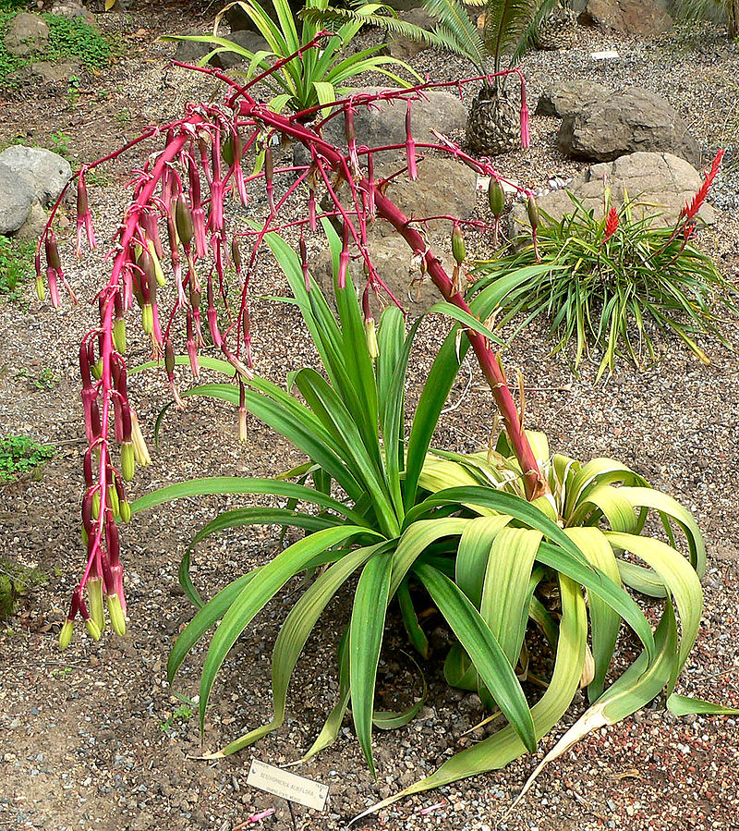
Бешорнерия
Фридрих Вильгельм Кристиан Бешорнер (1806-1873), немецко-силезский психиатр с ботаническими интересами; был родственником автора этого рода

Slide 26
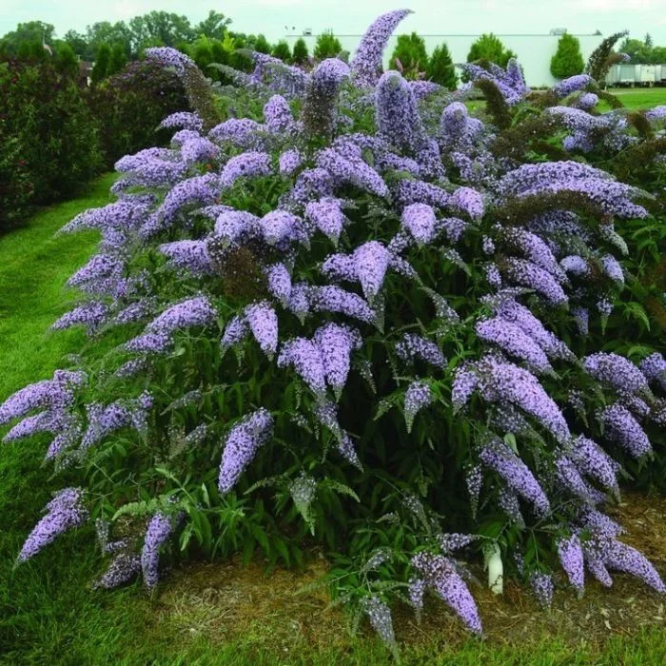
Кустарник Буддлея Давида
Домен:
Эукариоты
Царство:
Растения
Порядок:
Ясноткоцветные
Семейство:
Норичниковые
Род:
Буддлея

Slide 27
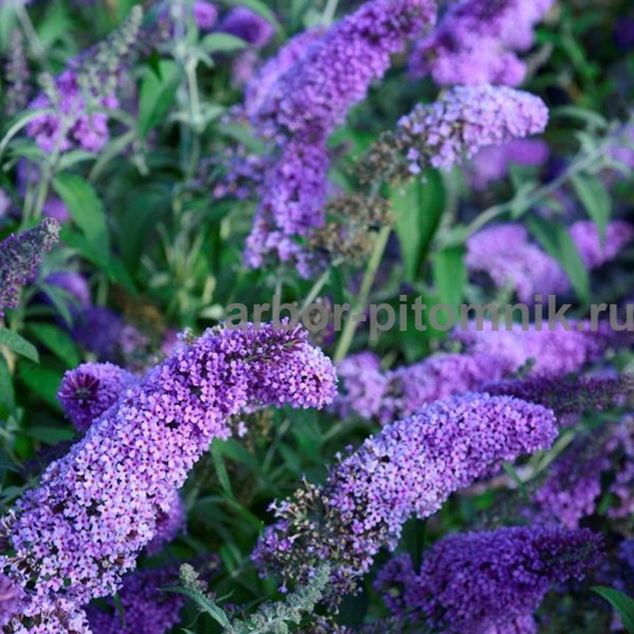
Буддлея (/ˈбʌдля/; орф. вар. Буддлея; также исторически обозначается как Buddlea) - это род, включающий более 140 видов цветковых растений, эндемичных для Азии, Африки и Америки. Родовое название, присвоенное Линнеем посмертно в честь преподобного Адама Баддла (1662-1715), английского ботаника и ректора, по предложению доктора Уильяма Хьюстоуна. Хьюстоун отправил первые растения, ставшие известными науке как buddleja (B. americana), в Англию с Карибского бассейна примерно через 15 лет после смерти Баддла. Виды буддлеи, особенно Buddleja davidii и межвидовые гибриды, широко известны как кусты бабочек и часто культивируются как садовые кустарники. Буддлея давидии стал инвазивным видом как в Европе, так и в Северной Америке.

Slide 28
Кустарники, реже деревья, лианы или травянистые растения.
Листья супротивные, изредка чередующиеся, на черешках, обычно укороченных. Край листовой пластинки зубчатый.
Соцветия терминальные и пазушные, обычно многоцветковые. Прицветники в основном листообразные, напоминающие чашелистики.
Цветки 4-членные, дву- или однополые. Венчик колокольчатый, чашеобразный, воронкообразный.
Плоды двухклапанные капсулы.
Семена мелкие, часто крылатые, эндосперм мясистый, эмбрион прямой.

Slide 29
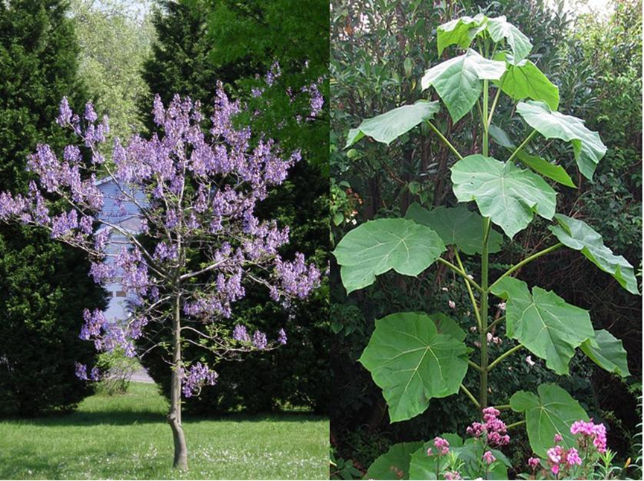
Царство: Растения — Plantae Отдел: Цветковые — Magnoliophyta Класс: Двудольные — Magnoliopsida Порядок: Ясноткоцветные — Lamiales Семейство: Павловниевые — Paulowniaceae Род: Павловния — Paulownia Вид: Павловния войлочная — Paulownia tomentosa
Павло́вния (лат. Paulównia), или Ада́мово де́рево

Slide 30
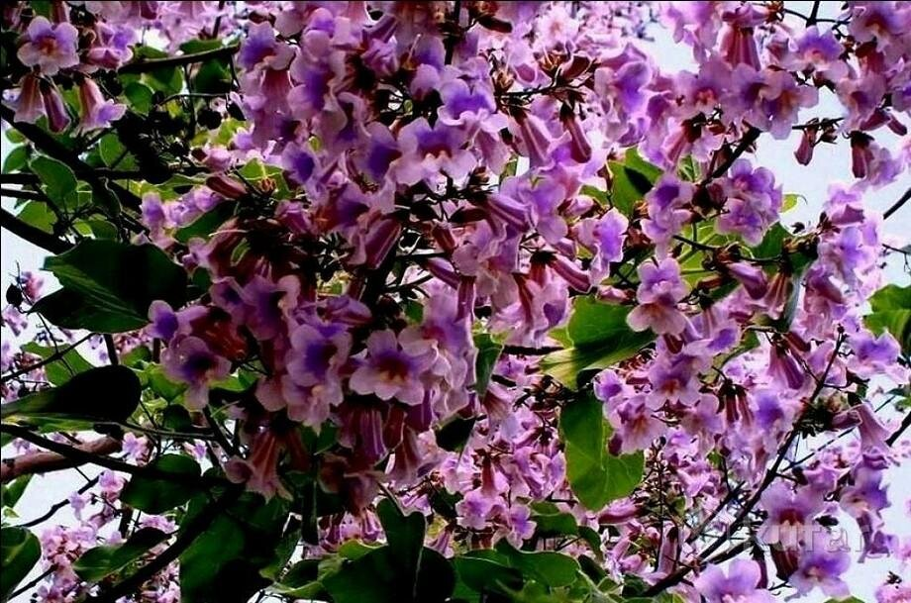
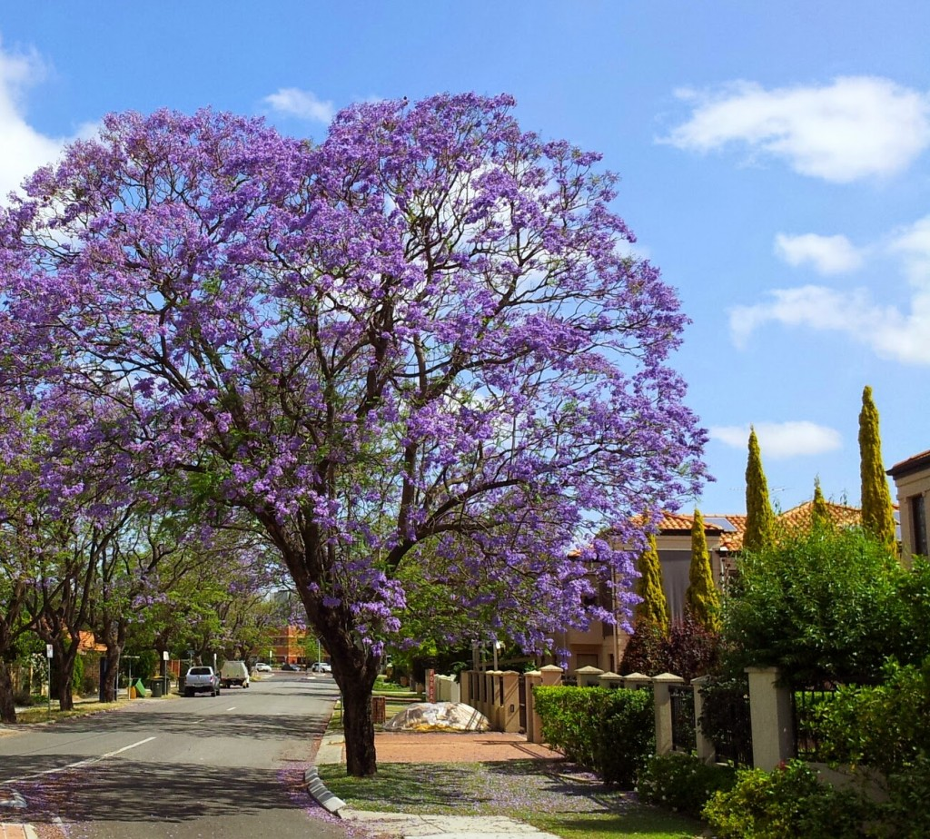
Дерево родом из Китая. Самые ранние документы и летописи, упоминающие об использовании этого чудесного дерева, датируются ранее 2600 лет н.э.
Веками дерево росло в Японии.
И было известно под названием Кири(Kiri), что в переводе с японского означает “жизнь”. Кири всегда считалось священным деревом.

Slide 31
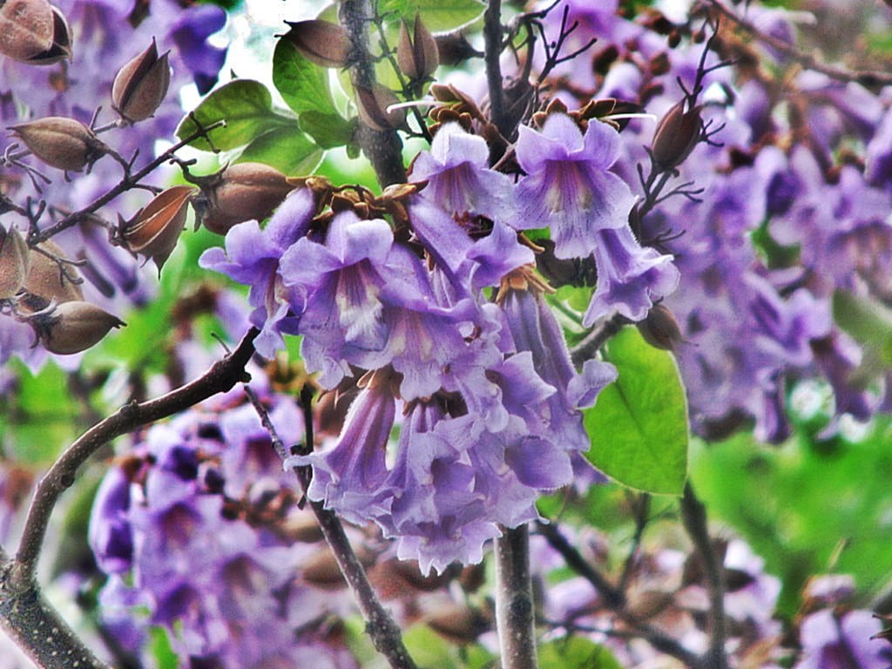
Побеги: Быстрорастущее, может достигать 15-25 м в высоту.
Цветы: Дерево выпускает крупные, пурпурные, ароматные, колокольчатые цветки.
Соцветия: Цветки расположены в крупных, вертикальных, пирамидальных гроздьях.
Плод: Сухая яйцевидная капсула, содержащая множество мелких семян.
Семена: Мелкие, крылатые, многочисленные.
Стебель: Кора тонкая и мягкая, легко повреждается.
Лист: Листья крупные, сердцевидные, покрыты волосками.
Корень: У павловнии глубокая и разветвленная корневая система.

Slide 32
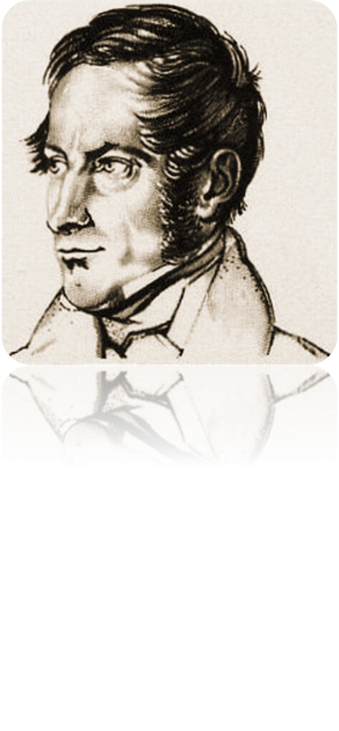
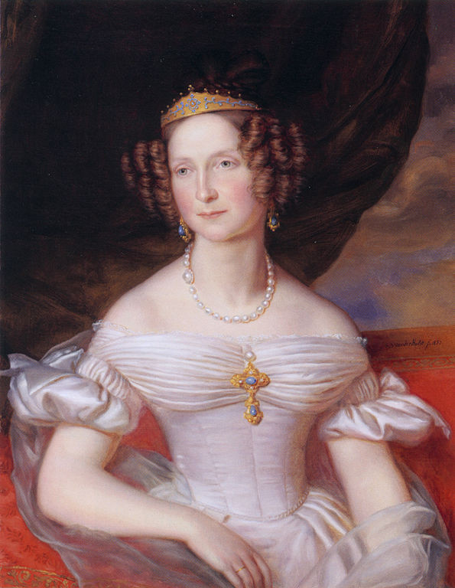
В 1823 году Японию посетил Филипп Франц фон Зибольд- немецкий естествоиспытатель. Проведя некоторое время в Японии, он возвратился в Голландию и привез с собой семена красавицы Кири(Kiri). Как назвать это новое красивое растение?
Конечно же, в честь любимой королевы-Нидерландов, урожденной Романовой, шестой дочери Павла Первого и императрицы Марии Федоровны.
Именовать род растения “Анна” было нельзя, поскольку такой уже существовал, и тогда было решено использовать для названия отчество Анны, которое, по-европейски, было принято за второе имя – «Павловния».
Филипп Франц Бальтазар фон Зибольд

Slide 33
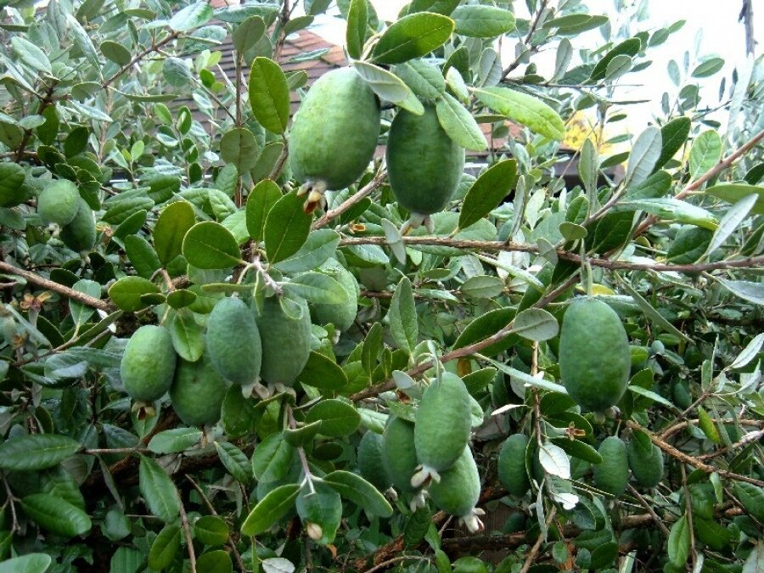
Фейхоа, реже Акка Селлова, Акка Фейхоа, Фейхо (лат. Ácca sellowiána) — вид вечнозелёных кустарников или невысоких деревьев рода Акка (Acca) семейства Миртовые (Myrtaceae). Ценная плодовая культура, культивируется во многих регионах мира с тропическим и субтропическим климатом.

Slide 34
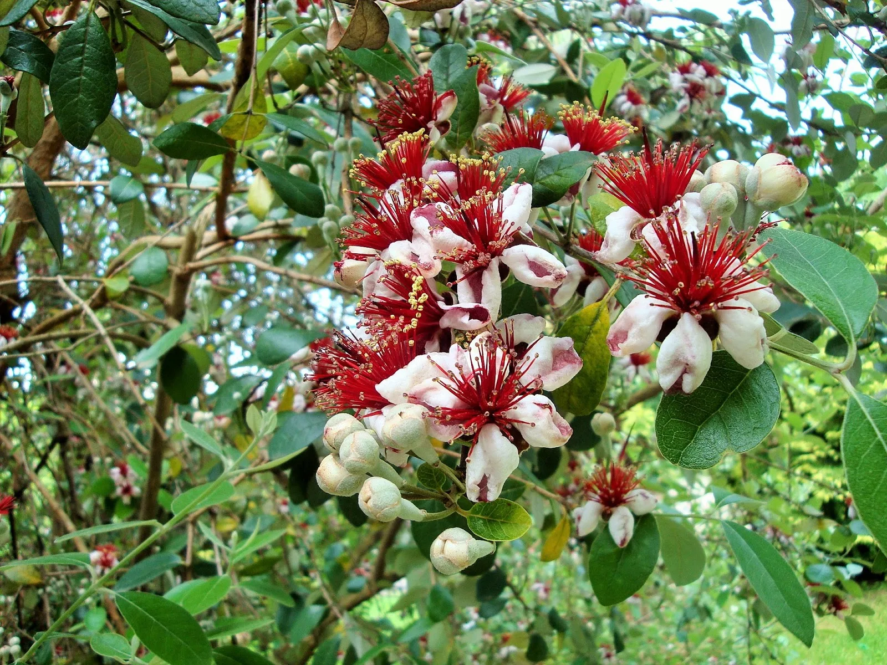
Систематическое положение вида Царство: Растение Отдел: Покрытосемянные Порядок: Миртоцветные Семейство: Миртовые Род: Акка Вид: Фейхоа

Slide 35
Крупный вечнозелёный раскидистый кустарник или дерево высотой до 4 м.
Корневая система довольно поверхностно залегает в почве, густоразветвлённая, компактная, что характерно для влаголюбивых растений.
Ствол с зеленовато-коричневой шероховатой корой.
Листья цельнокрайные, накрест супротивные, овальные (эллиптические), жёсткие, кожистые, на коротких черешках, часто обвисшие, перистого жилкования; снизу светло-зелёно-серые (сизоватые), опушённые, сверху гладкие, тёмно-зелёные.
Цветки четырёхчленные, пазушные, одиночные, парные или по нескольку в щитковидном соцветии, обоеполые, с многочисленными (50—80) тычинками, белые по краям и розовые ближе к центру;
Плод — крупная, мясистая, сочная ягода с чашелистиками, остающими на верхушке
Семена окружены белой полупрозрачной кислой пульпой; кожура от жёлто-зелёной гладкой до тёмно-зелёной бугристой, иногда с антоциановым налётом.

Slide 36
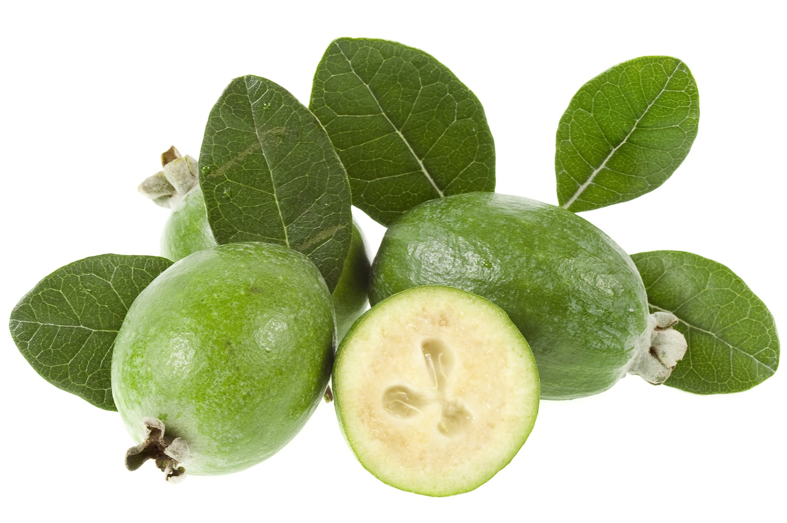
Фейхоа
Впервые растение было обнаружено европейцами в Бразилии в конце XIX века и получило своё научное название в честь первооткрывателя — португальского натуралиста Жоана да Силвы Фейхо (порт. João da Silva Feijó, 1760—1824). Видовой эпитет дан в честь немецкого натуралиста Фридриха Селлова (нем. Friedrich Sellow, Friedrich Sello, 1789—1831; другой вариант русского написания фамилии — Зелло), исследователя флоры Бразилии.

Slide 37
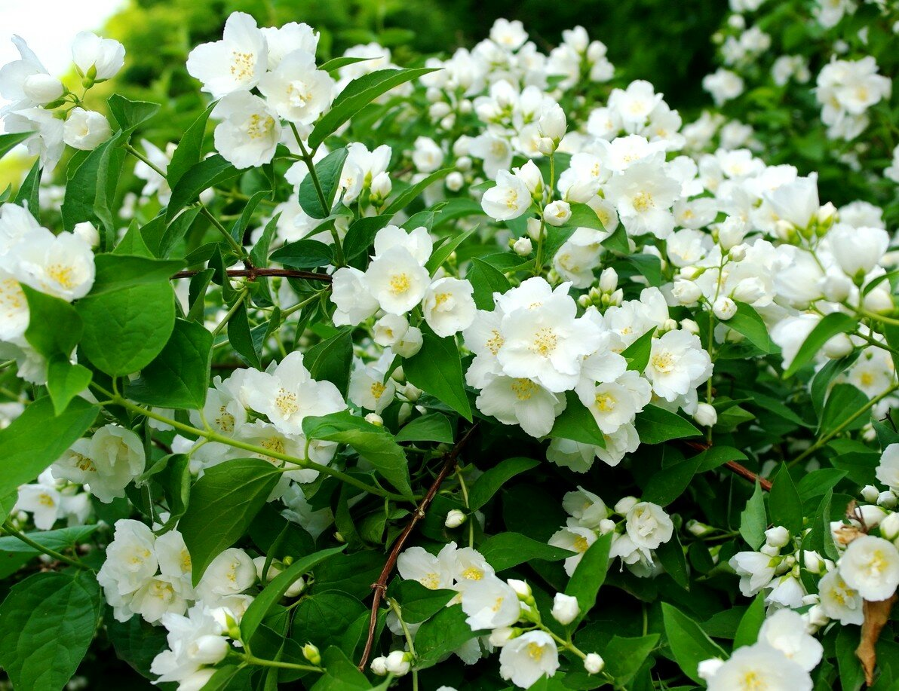
Чубушник
Домен: Эукариоты
Царство: Растения
Порядок: Кизилоцветные
Семейство: Гортензиевые
Род: Чубушник
Международное научное название
Philadelphus L., 1753

Slide 38
Листопадные, реже полулистопадные кустарники.
Кора тонкая, чаще серая, у многих видов на 1—2-летних побегах коричневая, отслаивающаяся.
Древесина твёрдая с широкой сердцевиной.
Листья супротивные, простые, обычно длиной 5—7 см, на коротких черешках. Форма листьев различная: яйцевидные, овальные или удлинённые, редко и неглубоко зазубренные или почти цельнокрайные, клиновидные или округлые в основании и более или менее заострённые на концах. Нижняя поверхность обычно слегка опушённая, верхняя обычно голая.
Соцветие — кисть, состоящая из трёх — девяти цветков. Соцветия образуются на концах коротких молодых боковых побегов. Кроме того, соцветия могут образовываться в пазухах верхних одной — двух пар листьев.
Цветки крупные (от 2,5 до 6—7 см в диаметре), у видов обычно простые, у сортов часто полумахровые или махровые; очень ароматные, со слабым ароматом, или без запаха. Цветки белые, кремово-белые или желтоватые. Чашечка бокальчатая, с четырьмя, реже пятью отстоящими, вогнутыми чашелистиками.
Венчик обычно с четырьмя, иногда с пятью — шестью крупными, чисто белыми или кремово-белыми лепестками различной формы — от линейных дающих крестообразный цветок с широкими просветами между лепестками, до очень широких, заходящих краями один за другой и образующих почти квадратный цветок (чубушник крупноцветковый).
Тычинок от 20—25 (чубушник Шренка, чубушник кавказский и другие) до 70—90 (чубушник крупноцветковый).
Пестик полунижний, с 3—5-гнёздной завязью, с тремя — пятью сросшимися столбиками. Рыльца простые, удлинённые.
Плод — 3—5-гнёздная коробочка с очень мелкими (от 6000 до 10 000 штук в грамме) семенами

Slide 39
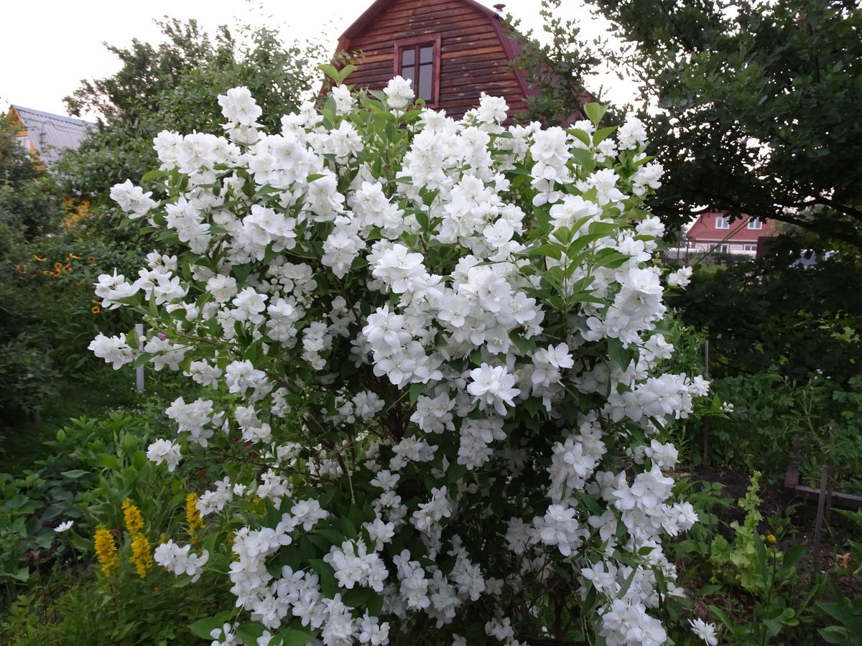
Чубу́шник (лат. Philadélphus) — род кустарников из семейства Гортензиевые (Hydrangeaceae). В России этот кустарник часто неправильно называют жасмином за выраженный сладкий аромат цветков у некоторых видов чубушника.
Обязан своим латинским названием (филадельфус) памяти о египетском царе Филадельфе. Русское название связано с тем, что из толстых старых стволов кустарника в свое время выделывали чубуки для курительных трубок.

Slide 40
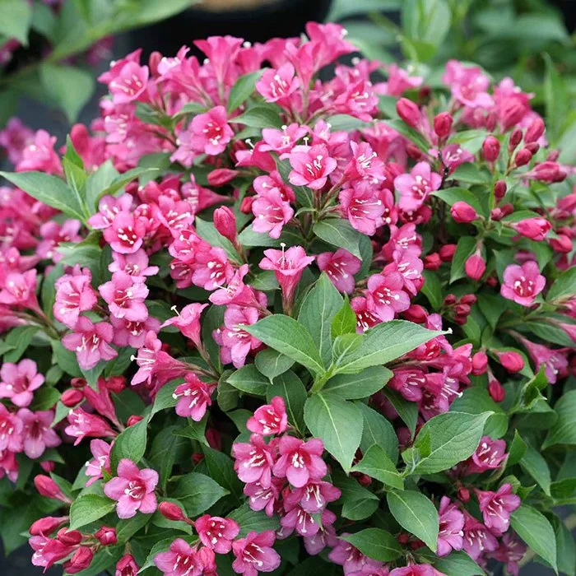
Вейгела (лат. Weigela) — род кустарников семейства Жимолостные (Caprifoliaceae).
Домен: Эукариоты
Царство: Растения
Порядок: Ворсянкоцветные
Семейство: Жимолостные
Род: Вейгела

Slide 41
Листопадные прямостоячие кустарники, не образующие столонов.
Зимние почки с несколькими остроконечными чешуями. Листорасположение супротивное.
Листья черешчатые, редко почти сидячие, пильчатые или пильчато-зубчатые, без прилистников.
Цветки одиночные или по одному-шести (редко более), на молодых, удлинённых, облиственных побегах в пазухах верхних листьев, белые, желтоватые, розовые, пурпурные или тёмно-красные, почти сидячие или на более менее развитых цветоножках, иногда срастающихся в общий цветонос.
Чашечка с пятью лопастями, соединёнными в нижней части или раздельными; венчик трубчато-колокольчатый или воронковидный, двугубый или слегка зигоморфный, с пятью лопастями, трубка значительно длиннее лопастей.
Тычинок пять, они короче венчика; пыльники линейные, свободные или спаянные под рыльцем вокруг столбика, столбик иногда выступающий; рыльце головчатое или колпачкообразное; завязь двугнёздная, продолговатая.
Коробочка деревянистая или хрящеватая, от узко цилиндрической до яйцевидно-эллипсоидальной, наверху суженная в носик, образованный верхней частью завязи, раскрывающаяся двумя створками, с семяносцем, остающимся в виде центральной колонки.
Семена угловатые, мелкие, часто крылатые.

Slide 42
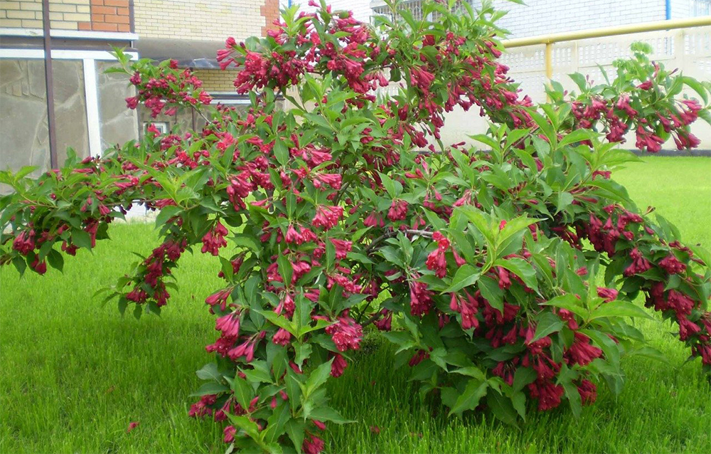
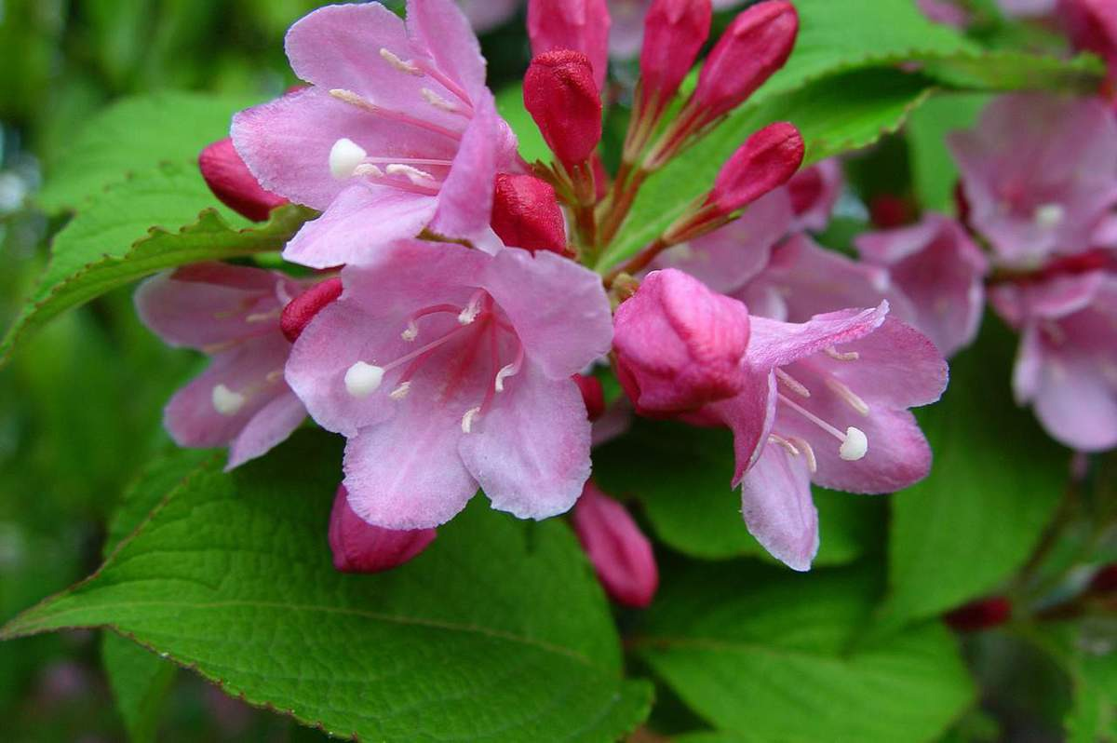
Вейгела (лат. Weigela) — род кустарников семейства Жимолостные (Caprifoliaceae). Род назван в честь немецкого профессора химии, фармации и ботаники Кристиана Эренфрида фон Вайгеля.

